Slide 1

Занятие 1.
Пиксель → цвет → нейрон
Как машина учится видеть
Мастерские МИЦ. 10 сезон
Основы машинного обучения
Занятие 1
Пономаренко Вера

Slide 2


Орг моменты
Группа в тг:
Структура курса:
8 занятий +
8 дз
проект + защита

Slide 3

План занятия
Основные понятия ML
Нейрон: веса, смещение, функция активации.
Изображение как данные
Цветовые пространства
Базовые инструменты OpenCV
Поиск объекта по цвету

Slide 4
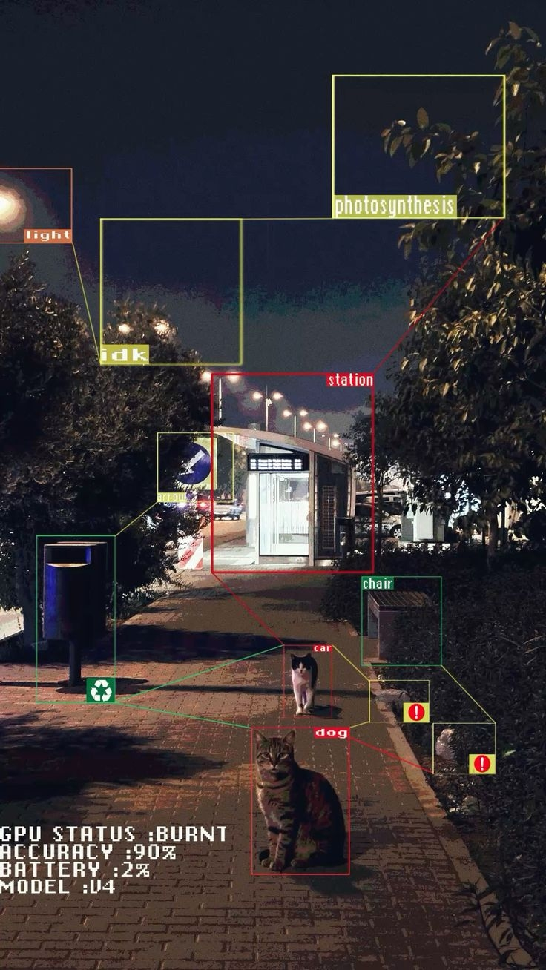
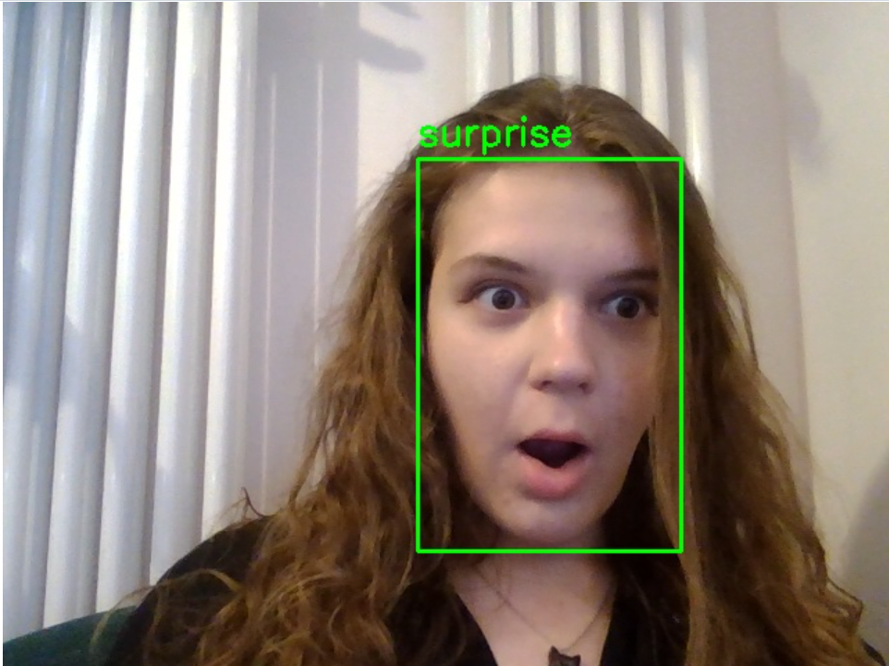
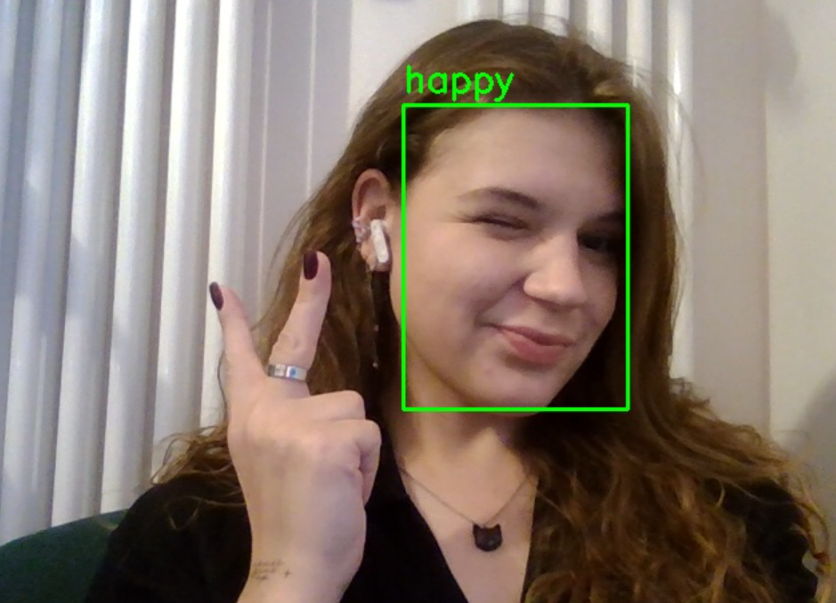
Мотивейшен

Slide 5
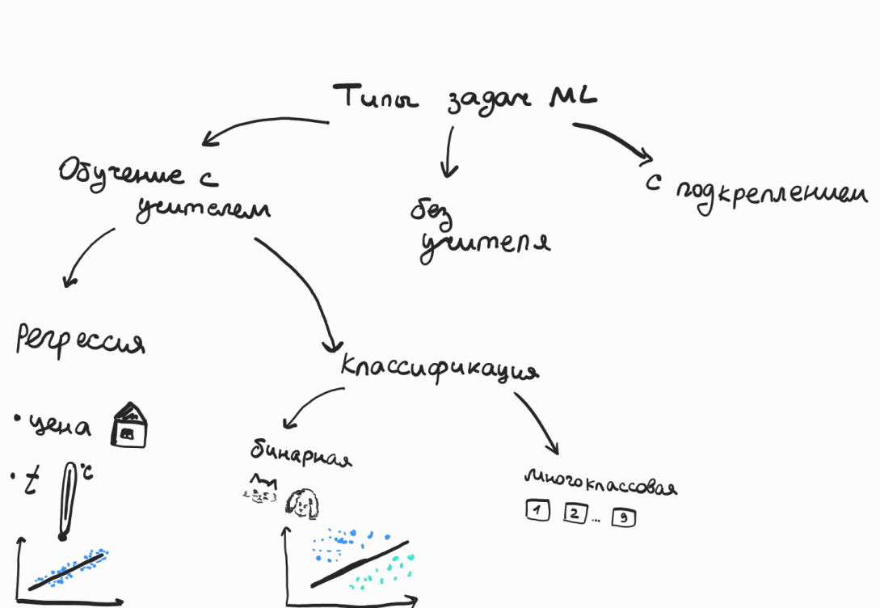

Что такое этот ваш МЛ?..

Slide 6
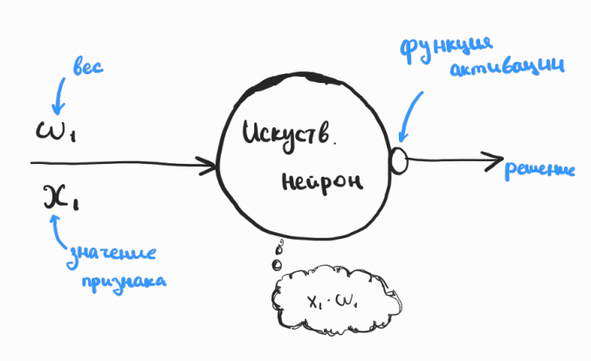
Искусственный нейрон
Что же учится в машине?
Notes:
Вес -

Slide 7
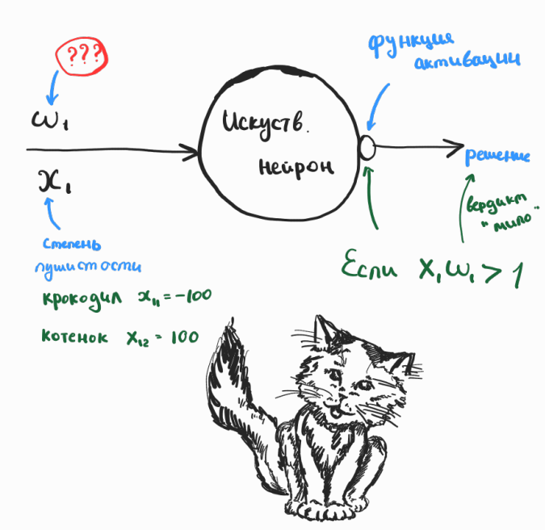

Slide 8
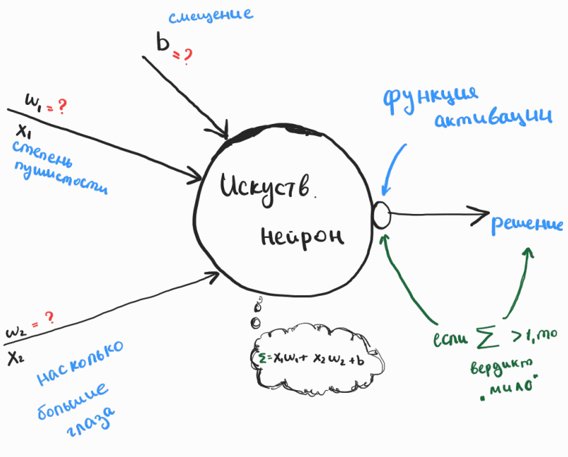


Slide 9
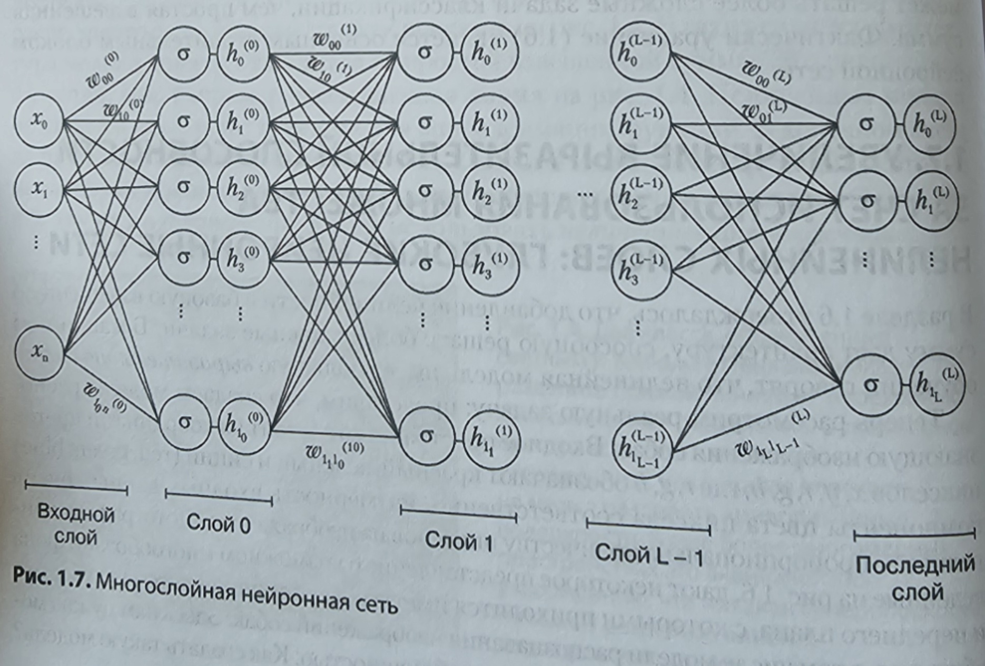
Нейронная сеть

Slide 10
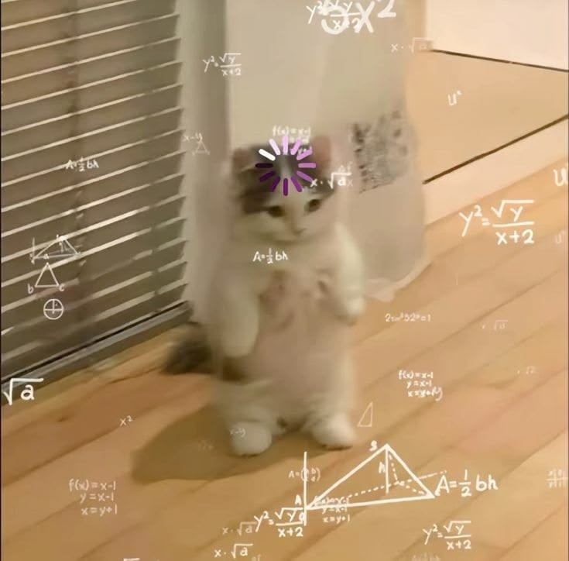
Функции активации
Без функции активации нейрон — это просто линейная функция: output = w·x + b.
А композиция линейных функций — тоже линейная функция. Это значит, что сколько бы нейронов мы ни соединяли в сеть, она всё равно останется линейной моделью и не сможет решать сложные задачи
Функция активации вносит нелинейность.

Slide 11
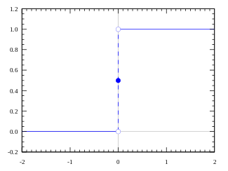
Ступенчатая функция
1) Функция А активирована, если Y > граница, иначе нет.
2) Не подходит для классификации многих классов

Slide 12
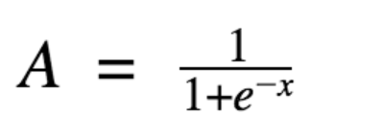
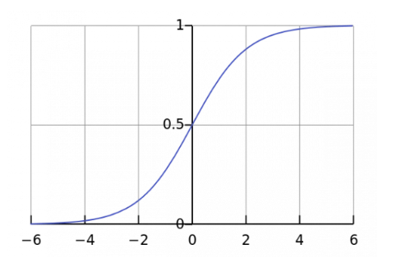
Sigmoid
Сигмоида
1) Диапазон (0,1)
2) Используется для выходного слоя бинарной классификации.
3) Интерпретируется как вероятность
4)Плавная и дифференцируемая
5) Минус: затухание градиента – при больших х производная близка к 0, сеть будет плохо обучаться

Slide 13

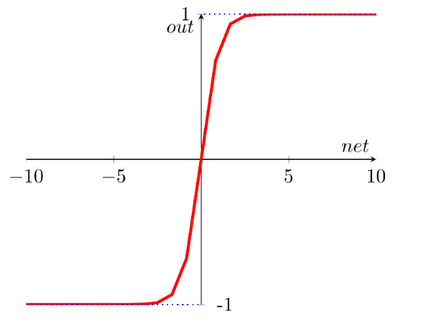
Tanh
Гиперболический тангенс
Диапазон (-1, 1)
Используется, когда нужен центрированный выход
Градиенты сильнее, чем у сигмоиды
Но все еще страдаем от затухания градиента

Slide 14
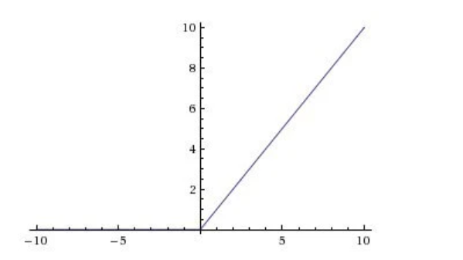
ReLu
A(x) = max(0,x)
1) Диапазон [0, inf)
2) Используется в скрытых слоях
3) УРА! НЕТ затухания градиента
4) Быстрое вычисление
5) Минус: мертвые нейроны

Slide 15
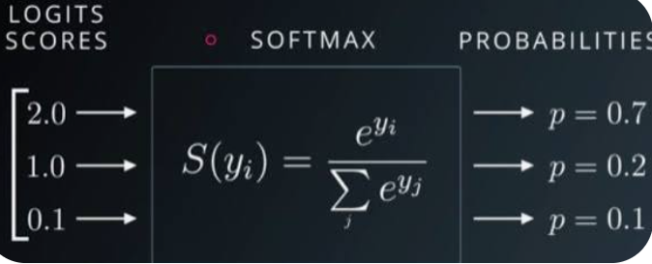
Softmax
1) Диапазон: (0, 1), сумма всех выходов = 1.
2) Используется в выходном слое многоклассовой классификации (выдает вероятности для каждого класса)
3) Удобно интерпретировать
4) Минус: используется только для выходного слоя

Slide 16


КОДИМ!

Slide 17

Мы увидели, что в компьютере все – числа
Как впихать картинку?

Slide 18
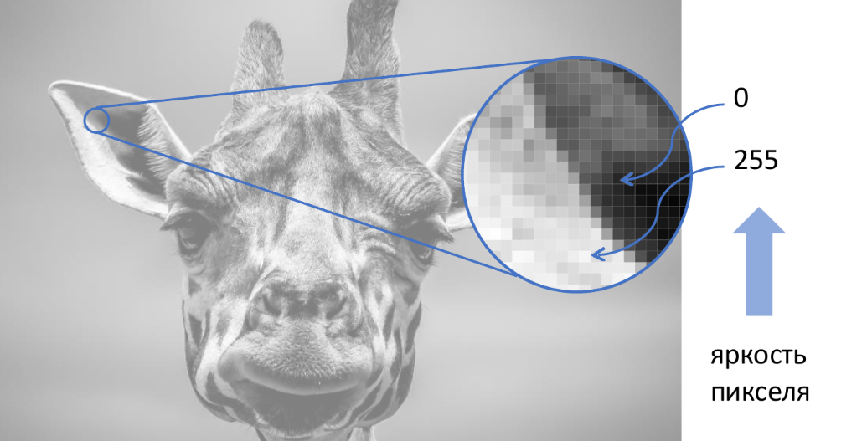
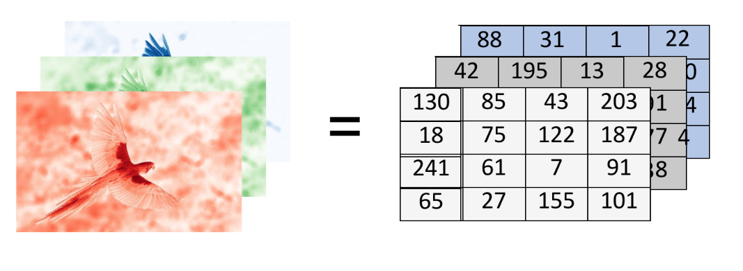
Как компьютер работает с изображениями?

Slide 19

OpenCV
Снова кодить…

Slide 20
Важно: OpenCV использует порядок BGR, а skimage — RGB.
Внутри OpenCV — BGR.
Внутри matplotlib/skimage — RGB.
Переходите из одной в другую — конвертируйте.

Slide 21

Масштабирование: сжатие и увеличение
В cv2.resize() третий аргумент (interpolation) определяет, как именно будут вычисляться новые пиксели. По сути, это правила, по которым программа «додумывает» цвета на новом изображении, основываясь на старом. Давайте разберем каждый метод.

Slide 22
Методы
1) INTER_LINEAR – билинейная интерполяция (по умолчанию)
Суть: новый пиксель – взвешенное среднее четырех ближайших пикселей
2)INTER_AREA – пересчет по площади (для уменьшения)
Суть: при уменьшении новый пиксель покрывает собой область из старых пикселей, алгоритм вычисляет среднее взвешенное по этой области.
3) INTER_CUBIC – бикубическая интерполяция (для увеличения)
Суть: для вычисления нового пикселя используется 16 ближайших соседей, а не 4. Учитывается не только расстояние, но и тренд изменения цвета.

Slide 23
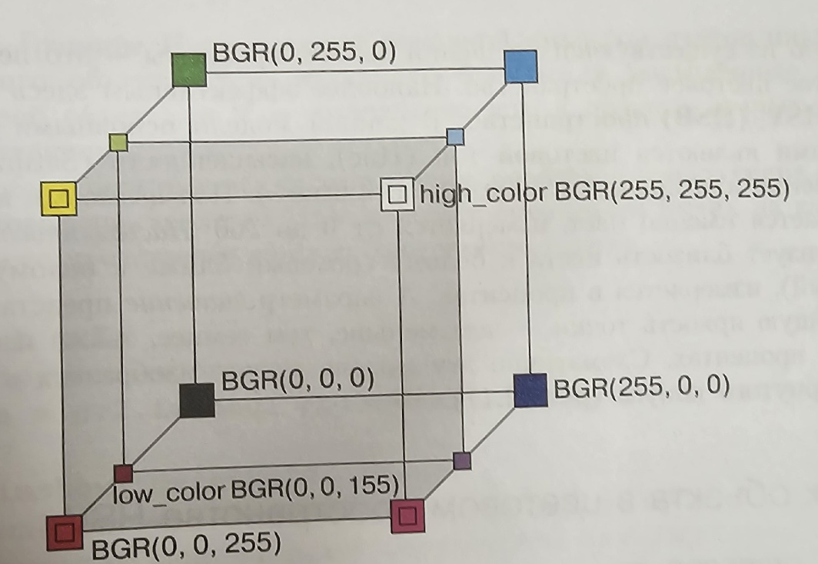
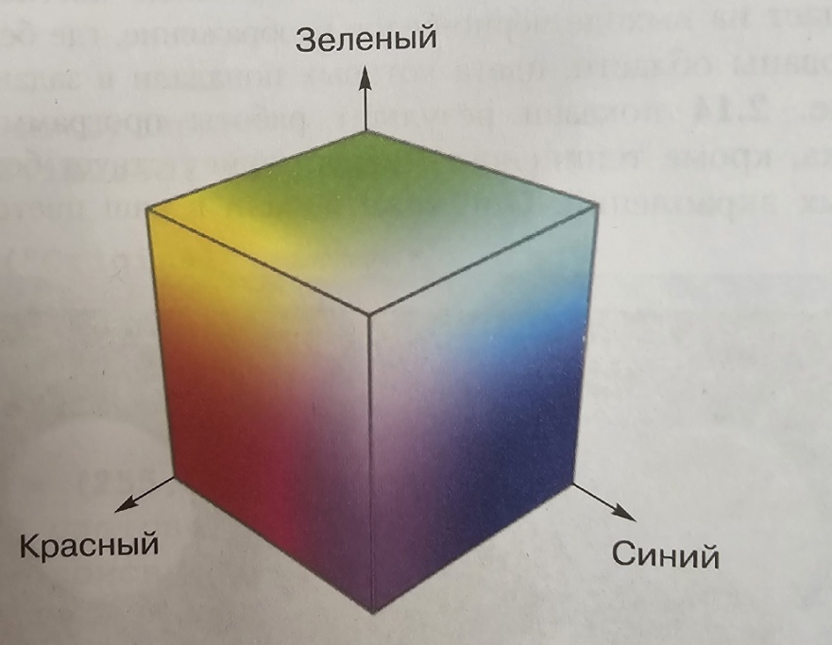
Цветовые пространства
Смена цветового пространства позволяет избавиться от шумов.
RGB – куб, цвет – координаты точки внутри куба

Slide 24
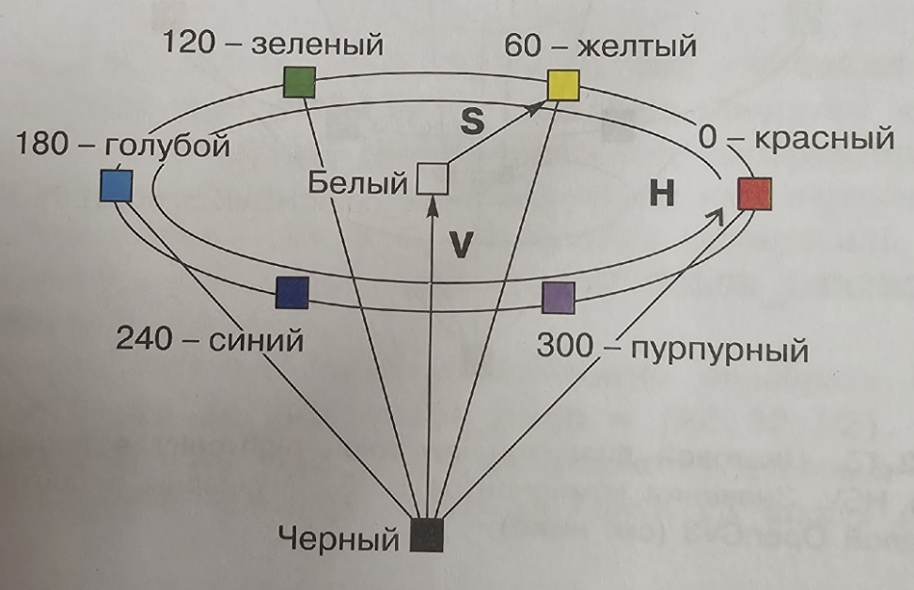
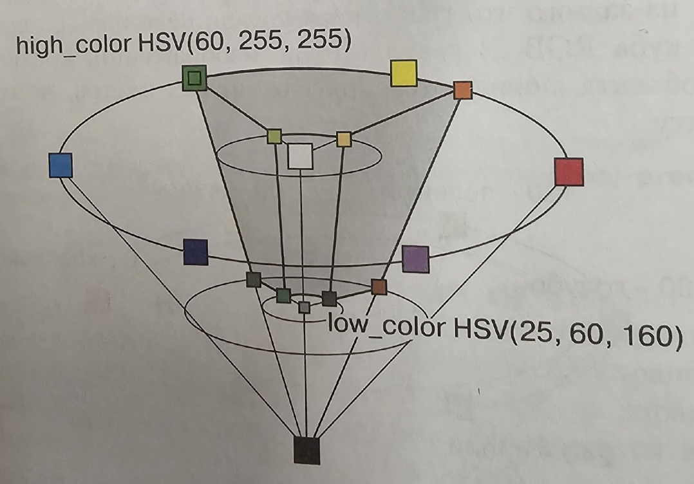
Пространство HSV
Hue – тон (цвет от 0 до 180)
Saturation – насыщенность (близость к белому, %)
Value – яркость (чем меньше, тем темнее, %)
HSV удобнее RGB, потому что цвет (Hue) отделён от яркости (Value). Один и тот же красный при разном освещении даёт похожий Hue, но разный Value.

Slide 25
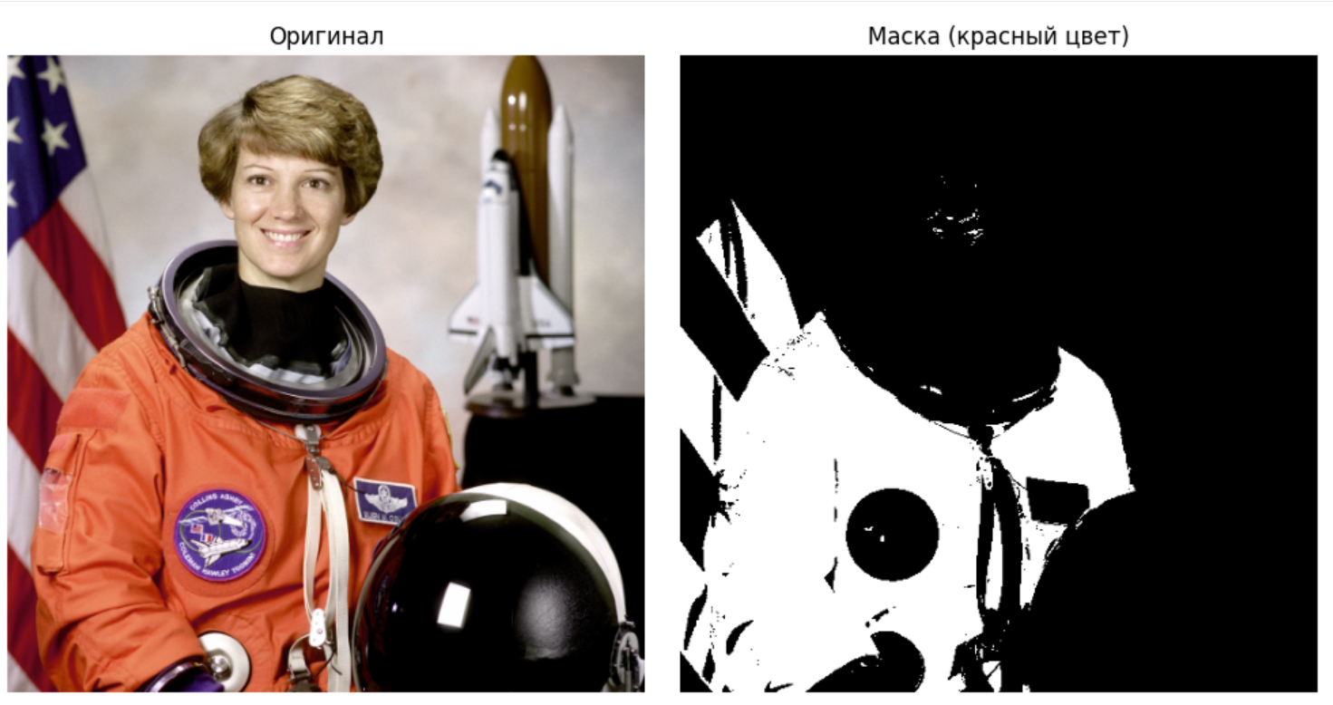
Цветовые маски

Slide 26

ДЗ-шечка

Slide 27

Thanks for your attention!)

